Slide 1
Модель проведения родительских собраний о важности дополнительного образования детей

Slide 2
СИСТЕМА ДОПОЛНИТЕЛЬНОГО ОБРАЗОВАНИЯ ДЕТЕЙ МАГАДАНСКОЙ ОБЛАСТИ
70,3%
детей от 5 до 18 лет охвачено дополнительным образованием
НОВАЯ ИНФРАСТРУКТУРА ДОПОЛНИТЕЛЬНОГО ОБРАЗОВАНИЯ В 2019-2024 ГОДАХ ЗА СЧЕТ СРЕДСТВ НАЦПРОЕКТА
ДОЛЯ ДЕТЕЙ, ОХВАЧЕННЫХ ДОД, В РАЗРЕЗЕ НАПРАВЛЕННОСТЕЙ (%)
2718
новых мест дополнительного образования детей
48
школьных музеев
13
центров «Точка роста»
83
школьных спортивных клуба
15
школьных медиацентров
52
школьных театра
160 организаций реализуют
программы дополнительного образования:
организации дополнительного образования (30)
детские сады (46)
школы (44)
колледжи/техникумы (6)
организации спортивной подготовки (17)
организации в сфере культуры и искусств (15)
нетиповые/иные организации (2)
1
Детский технопарк «Кванториум Магадан»
48
школьных музеев
1
мобильный технопарк «Кванториум»
1
центр выявления, поддержки и развития способностей и талантов у детей и молодежи
РОЦ «Перспектива»
1
центр цифрового образования «IT-куб»

Slide 3
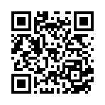
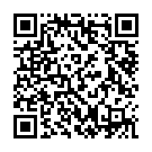
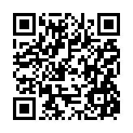
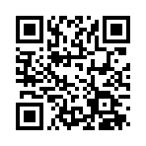
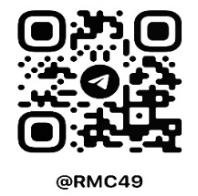
Как родителям выбрать направление дополнительного образования?
ВЛИЯНИЕ НАЛИЧИЯ ИНТЕРЕСА И ВОЗМОЖНОСТЕЙ РЕБЕНКА И СЕМЬИ НА ВЫБОР ПРОГРАММ ДОПОЛНИТЕЛЬНОГО ОБРАЗОВАНИЯ
Вариант 1. Пробуем все, что интересно ребенку
Вариант 2. Направляем ребенка в зависимости от способностей
Вариант 3. Занимаем свободное время ребенка
ВЛИЯНИЕ СОЦИАЛЬНО-ЭКОНОМИЧЕСКОГО РАЗВИТИЯ РЕГИОНА/МУНИЦИПАЛИТЕТА НА ВЫБОР СЕМЬИ
Приоритетные направления социально-экономического развития территории:
1. Развитие физической культуры и спорта
2. Улучшение здоровья населения и продление долголетия
3. Обеспечение качественного социального обслуживания.
Региональный рынок труда. Самые востребованные профессии:
1. IT-специалист
2. Логист
3. Маркшейдер, горный работник
4. Авторемонтник
ВУЗы/колледжи и техникумы региона/муниципалитета:
ФГБОУ ВО «Северо-Восточный государственный университет»
ГБПОУ «Медицинский колледж Минздрава МО»
ГАПОУ «Магаданский колледж искусств»
МОГАПОУ «Строительно-технический колледж»
МОГАПОУ «Колледж сервиса и технологий»
ГБПОУ «Магаданский политехнический техникум»
МОГАПОУ «Промышленный техникум»
МОГАПОУ «Горный техникум»
ГБПОУ «Сусуманский профессиональный лицей»

Slide 4
Где родителю найти информацию про кружки и секции? И как записать на них ребенка?
Вариант 1.
Региональный навигатор
дополнительного образования
Вариант 2.
Единый портал государственных услуг
Вариант 3.
Личное посещение образовательной организации
Зайдите на навигатор дополнительного образования детей - https://magadan.pfdo.ru/app
1
1
Зайдите на сайт Госуслуги – раздел «Дети и образование» – популярное – «Запись в кружки и секции»
2
Пройдите регистрацию в Навигаторе для создания личного кабинета
2
В заявлении укажите Магаданская область
– период обучения ребенка
Выберите программу, группу и дату начала обучения
Подтвердить электронную почту по ссылке, указанной в письме от службы техподдержки Навигатора
3
3
Укажите кого хотите записать и проверьте корректность введенных данных
Отслеживайте статус поданного заявления в Личном кабинете
4
Зарегистрировать своих детей в личном кабинете Навигатора
5
Подать заявку на занятия в кружки и секции

